Slide 1




Bài 38:
Ôn tập các số và phép tính trong phạm vi 10

Slide 2
Tiết 3

Slide 3

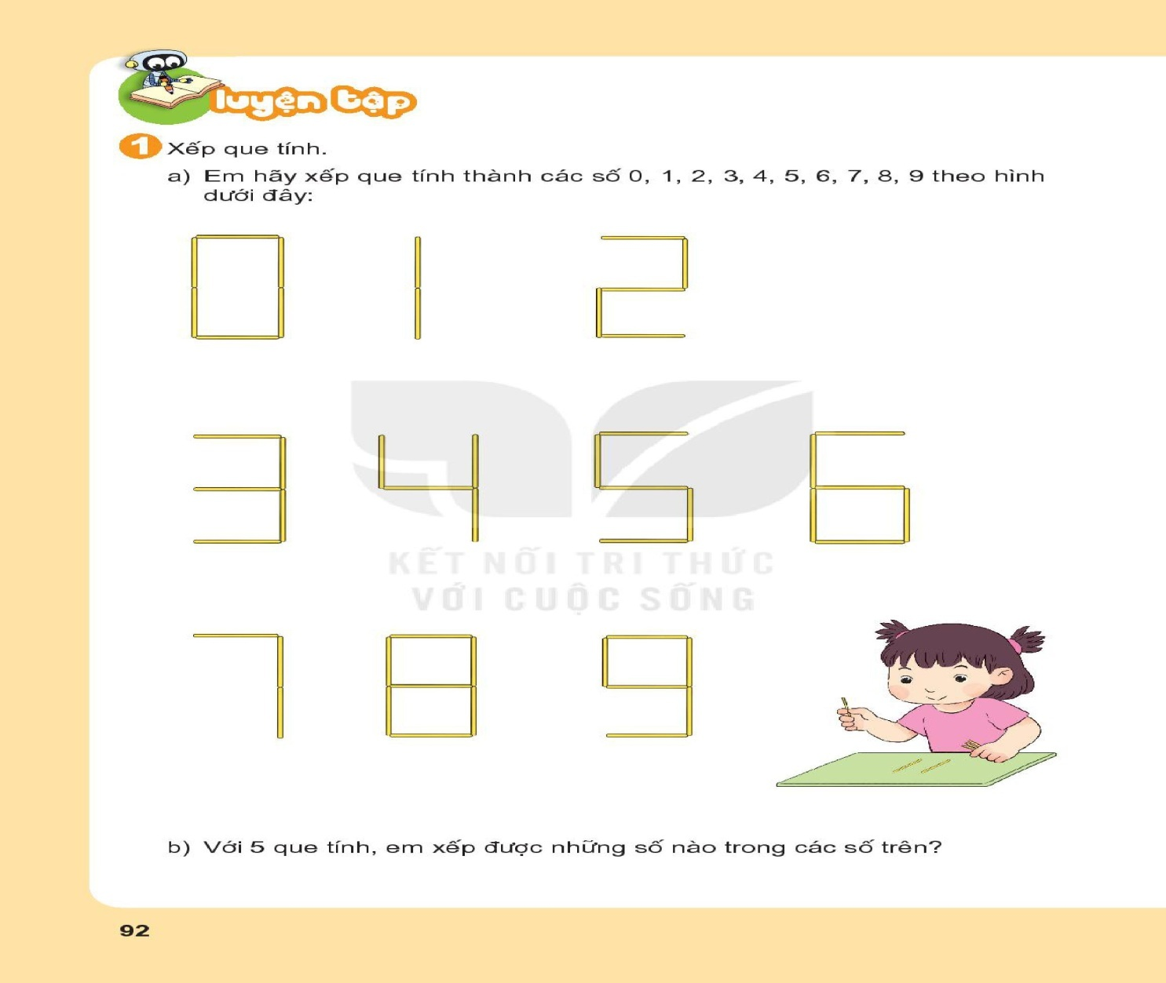

Slide 4
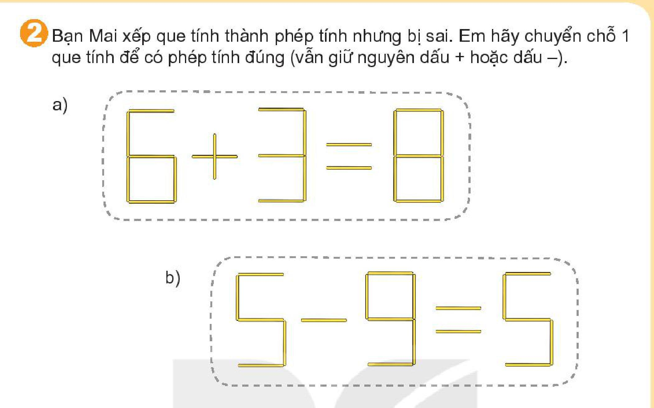

Slide 5


